Slide 1

Testowanie oparte na ryzyku
Mateusz Małowiecki

Slide 2
Definicja ryzyka
Ryzyko to możliwość wystąpienia czynnika mającego negatywny wpływ na dany produkt bądź proces.
Ryzyko ma charakter probabilistyczny.
Miary ryzyka - wpływ i prawdopodobieństwo (o tym później)

Slide 3
Rodzaje ryzyk
Ryzyka produktowe
Ryzyka projektowe

Slide 4
Ryzyka produktowe
Ryzyko, bezpośrednio powiązane z produktem, który testujemy
Przykłady:
Złożone struktury modułów
Skomplikowana architektura
Brak wzorców projektowych
Nowi programiści w zespole
Nowe technologie

Slide 5
Ryzyka projektowe
Ryzyko związane z zarządzaniem i kontrolą projektu
Przykłady:
Gotowość środowiska testowego
Dostępność i kwalifikacje testerów
Zmiany w zakresie lub definicji produktu.
Konflikty w zespole

Slide 6
Testowanie oparte na ryzyku
Testowanie nastawione na wykrycie i dostarczenie informacji o ryzykach
Oparte na pytaniu "Co może pójść źle, jeśli nastąpi awaria?"
Możliwość priorytetyzacji ryzyk.

Slide 7
Testowanie oparte na ryzyku a testowanie wystarczające
Podobieństwo w trzech aspektach:
Poprawność dostarczonej funkcjonalności i spełnienie wymagań użytkownika
Obecność krytycznych defektów w systemie
Możliwość podjęcia decyzji o wydaniu oprogramowania

Slide 8
Sposoby uwzględniania ryzyka
Testowanie ukierunkowane
Priorytetyzacja testów
Raportowanie wyników testów oraz statusu procesu testowego

Slide 9
Zarządzanie ryzykiem
Jest to systematyczne wdrażanie procedur i praktyk dla zadań identyfikacji, analizy, ustalania priorytetów oraz kontroli ryzyka
Składa się z czterech faz:
Identyfikacja ryzyka
Analiza ryzyka
Łagodzenie ryzyka
Monitorowanie ryzyka
Powinien być opisany w polityce testów

Slide 10
Identyfikacja ryzyka
Jest to próba określenia jakie ryzyka mogą wystąpić w projekcie oraz gdzie i kiedy mogą one wystąpić
Produktem końcowym jest lista ryzyk
W pracach nad identyfikacją ryzyk powinni brać udział wszyscy interesariusze projektu.

Slide 11
Interesariusze
Można ich znaleźć za pomocą analizy interesariuszy.
Interesariuszy podzielić na różne kategorie ze względu na stopień wpływu na projekt, stopień powiązania z projektem oraz rolę w projekcie.

Slide 12
Podział interesariuszy ze względu na wpływ
Główni interesariusze
Poboczni interesariusze
Kluczowi interesariusze

Slide 13
Podział intersariuszy ze względu na stopień
Interesariusze wewnętrzni
Interesariusze powiązani
Interesariusze zewnętrzni

Slide 14
Podział interesariuszy ze względu na rolę
Kierownik projektu;
Sponsor projektu;
Klient;
Analityk biznesowy;
Architekt
Programista;
Tester;
Ekspert
Wsparcie techniczne
Dokumentalista

Slide 15
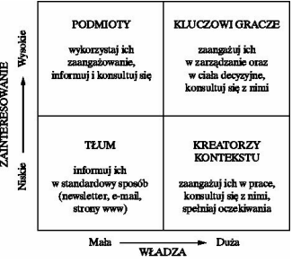
Technika "władza versus zainteresowanie"
Technika analiza interesariuszy
Cztero-częściowa macierz (tłum, podmioty, kreatorzy kontekstu, kluczowi gracze)
Najważniejszymi grupami są "podmioty" i "kluczowi gracze".

Slide 16
Techniki identyfikacji ryzyk
Technika oparta na wymaganiach
Burza mózgów
Wywiady eksperckie
Niezależna ocena ryzyka
Listy kontrolne
Doświadczenie z poprzednich projektów

Slide 17
Analiza ryzyka
Ocena zidentyfikowanych ryzyk mająca na celu oszacowanie ich wpływu na produkt oraz prawdopodobieństwa wystąpienia.
Celem analizy ryzyka jest skategoryzowanie ryzyk i ustalenie ich priorytetów

Slide 18
Czynniki wpływające na prawdopodobieństwo i wpływ ryzyka
Prawdopodobieństwo wynika z czynników technicznych
Wpływ wynika z czynników biznesowych

Slide 19
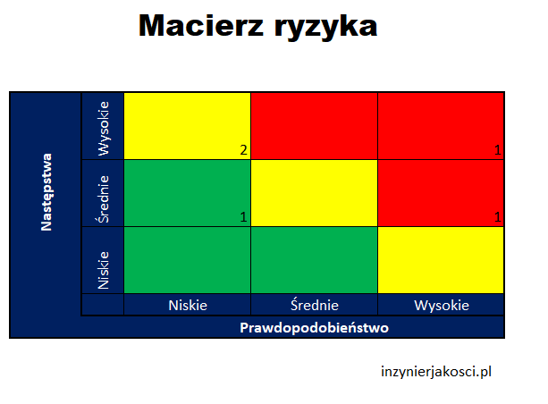
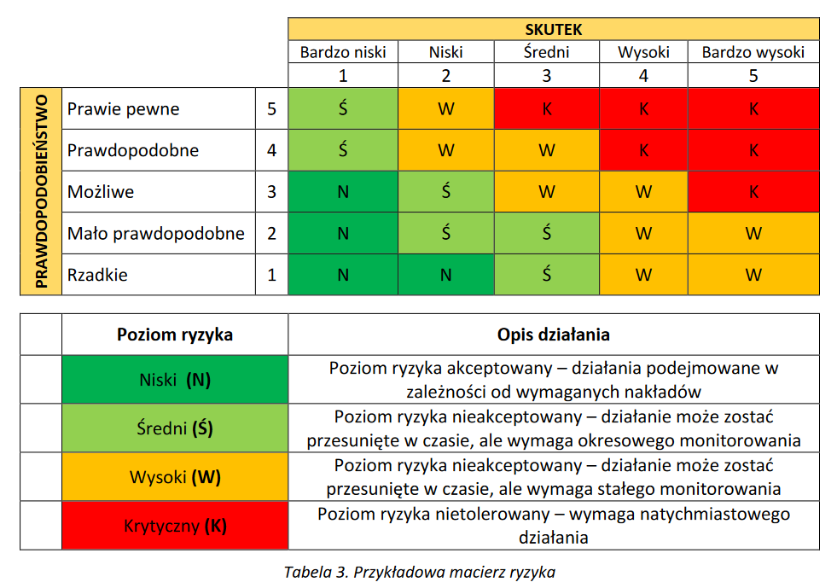
Ocena poziomu ryzyka
skala trójstopniowa
Skala Likerta
Skala dziesięciostopniowa
Macierz ryzyka produktowego

Slide 20
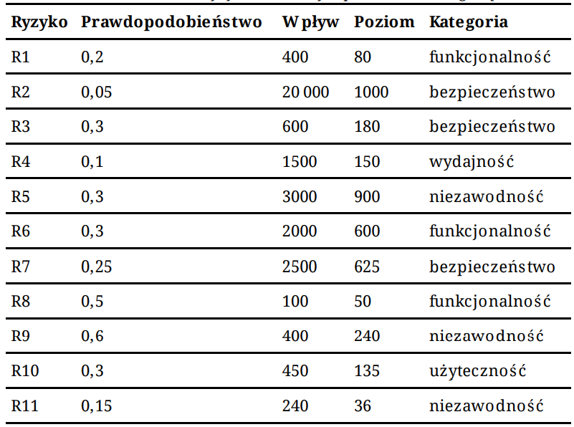
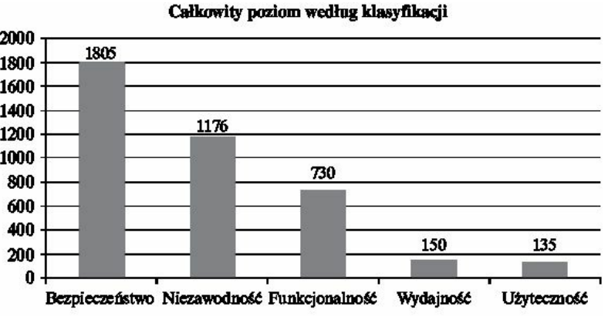
Priorytetyzacja ryzyk
Priorytetyzacja na podstawie poziomu
Całkowite ryzyko (w tym przypadku 3996).
Procentowy udział ryzyka
Poziom ryzyk w podziale na kategorie,

Slide 21
Łagodzenie ryzyk
Proces w którym podejmuje się decyzje i implementuje metryki w celu łagodzenia ryzyka

Slide 22
Sposoby łagodzenia ryzyk
Przedsięwzięcie czynności prewencyjnych zapobiegających pojawieniu się ryzyka
Plany awaryjne, mające na celu zredukowanie siły ryzyka
Transfer ryzyka na stronę trzecią
Zignorowanie i zaakceptowanie ryzyka

Slide 23
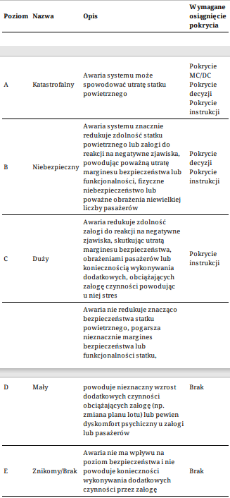
Łagodzenie przez testowanie
Norma DO-178C

Slide 24
. Oszacowanie kosztów łagodzenia ryzyka
Należy być przygotowanym do odpowiedzi na trzy pytania:
Czy można to zastąpić testowaniem eksploracyjnym?
Ile zaoszczędzimy łagodząc kryteria wyjścia z fazy testów?
Co się stanie, jeśli nie przeprowadzimy testów wydajnościowych?

Slide 25
Monitorowanie ryzyka
Polega ono na ciągłej obserwacji aktualnego stanu systemu.

Slide 26
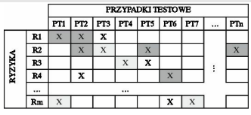
Macierz identyfikowalności ryzyk
Mówi który testy pokrywają jakie ryzyka oraz zawiera aktualny stan pokrycia ryzyk
Wierszami są możliwe ryzyka
Kolumnami przypadki testowe
X na przecięciu przypadku testowego i ryzyka oznacza, że dany test pokrywa to ryzyko.
Białe pole oznacza, że test nie został wykonany
Szare że test był wykonany, ale nie został zdany (konieczne naprawa i retest)
Czarny że test był wykonany i zdany (ryzyko pokryte)

Slide 27
Aktualizacja parametrów ryzyka
Identyfikacja i analiza ryzyka powinny być wykonywane okresowo
Lista ryzyk powinna być okresowo przeglądana
Być może zajdzie konieczność dodania nowych ryzyk

Slide 28
Bibliografia
Adam Roman - "Testowanie i jakość oprogramowania"

